Slide 1
ф | л | а | м | и | н | г | о
м | о | р | ж
Т | И | Г | Р
б | е | р | к | у | т
ж | у | к | и | - | к | р | а | с | о | т | е | л | ы

Slide 2
ф | л | а | м | и | н | г | о
м | о | р | ж
Т | И | Г | Р
б | е | р | к | у | т
ж | у | к | и | - | к | р | а | с | о | т | е | л | ы

Slide 3
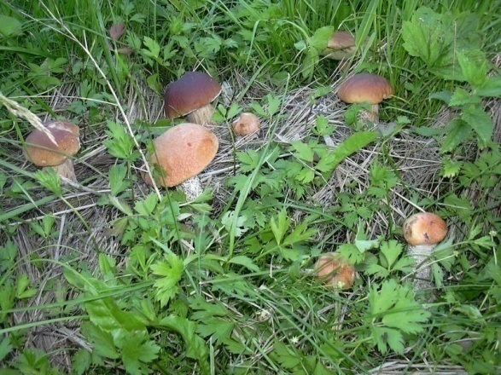
ТЕМА: «ЦАРСТВО ГРИБОВ»

Slide 4
Познакомимся:
со строением грибов;
с разнообразием грибов;
с отличительными признаками;
с правилами сбора грибов.

Slide 5
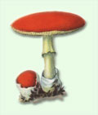
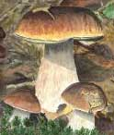
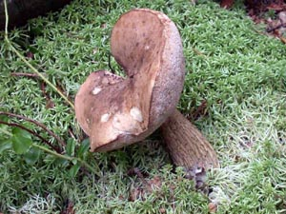
Почему грибы выделены в отдельное царство?

Slide 6
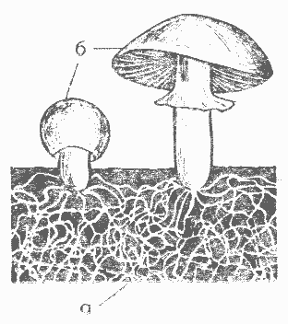
строение
Шляпка
Ножка
Грибница

Slide 7
Значение грибов
Грибы тесно связаны с деревьями
Грибами питаются и лечатся многие лесные животные
Грибы перерабатывают растительный мусор в лесу: разрушают поваленные деревья, упавшие сучья, листву.

Slide 8
ГРИБЫ – БОГАТСТВО ЛЕСА.
ОТНОСИСЬ К НИМ БЕРЕЖНО!

Slide 9
КРАСНАЯ КНИГА РОССИИ
Рогатик пестиковый
Паутинник фиолетовый
Решеточник красный
Шишкогриб хлопьеножковый
Сетконоска сдвоенная
Грифола курчавая

Slide 10
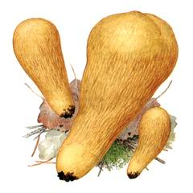
Рогатик пестиковый
Растёт обычно среди зелёных мхов в лиственных и смешанных лесах, в увлажнённых местах. Встречается в Краснодарском крае.
При надавливании краснеет.

Slide 11
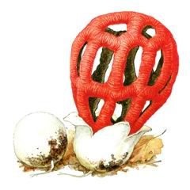
Решеточник красный
Растёт одиночно в широколиственных лесах. Плодоносит в июне-июле. Имеет резкий неприятный запах. Редко встречается в Краснодарском крае в районе Горячего Ключа.

Slide 12
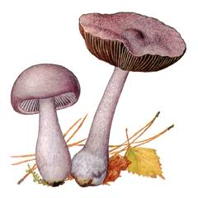
Паутинник фиолетовый
Растёт под елью, сосной, берёзой, дубом. Плодоносит в августе- октябре.

Slide 13
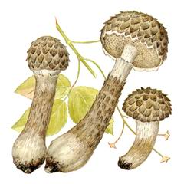
Шишкогриб хлопьеножковый
Растёт в лиственных и смешанных лесах. Встречается редко одиночно в Краснодарском крае. Созревает в июле-сентябре. Съедобен.

Slide 14
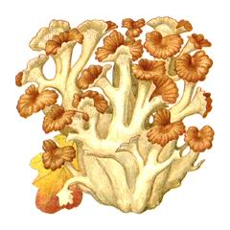
Грифола курчавая, гриб-баран
Растёт у основания старых деревьев дуба, каштана, бука,в заповедных широлиственных лесах единичными экземплярами. Обладает приятным запахом ореха. В молодом возрасте съедобен.

Slide 15
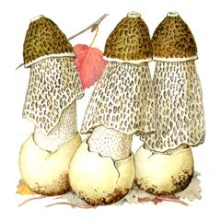
Сетконоска сдвоенная
Растёт в лиственных лесах, на почве богатой гумусом. Встречается одиночно или группами в июле-сентябре.

Slide 16
Грибы
съедобные
несъедобные
Ядовитые

Slide 17
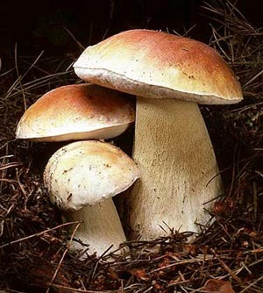
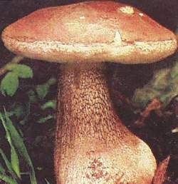
БЕЛЫЙ ГРИБ
ЖЕЛЧНЫЙ ГРИБ

Slide 18
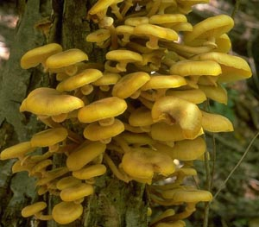
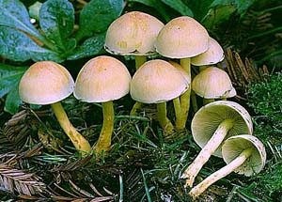
ОПЁНОК ОСЕННИЙ
ЛОЖНООПЁНОК

Slide 19
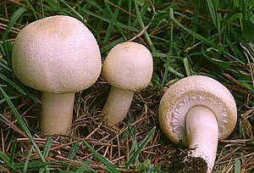
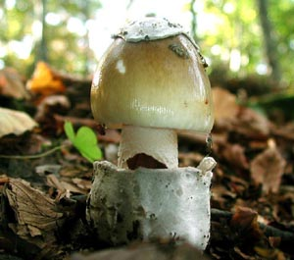
ШАМПИНЬОН
БЛЕДНАЯ ПОГАНКА

Slide 20
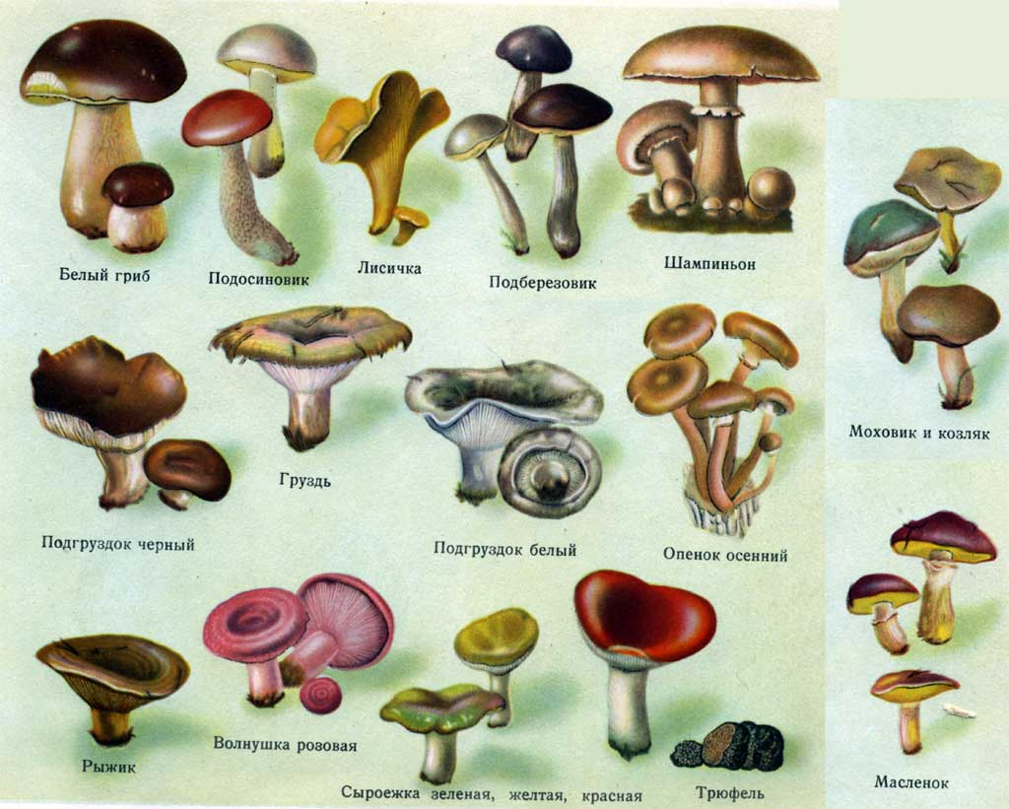
Съедобные грибы

Slide 21
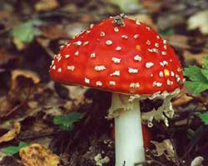
Несъедобные грибы
желчный гриб ложные опята
мухомор бледная поганка

Slide 22
«Найди лишний гриб»

Slide 23
Правила сбора грибов
Собирай только те грибы,
которые хорошо знаешь
не разрывай и
не раскидывай мох и
листву в сторону
лучше срезать
грибы ножиком

Slide 24
не надо собирать грибы
возле шоссейных дорог,
предприятий
не надо брать
старые грибы

Slide 25

Какое высказывание верное?
Ядовитые грибы не нужны.
Ядовитые грибы в лесу надо уничтожать.
В лесу нужны все грибы: съедобные и несъедобные.
Грибами питаются и лечатся животные.

Slide 26
Грибы - это растения.
Самый ядовитый гриб – мухомор?
Может ли гриб вырасти на дереве?
Грибы аккуратно срезают ножом, чтобы не повредить грибницу.

Slide 27

тест
1. К съедобным грибам относится:
А) белый гриб
Б) бледная поганка
В)опята

Slide 28
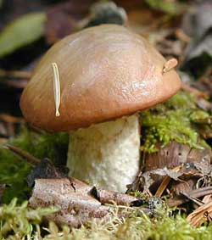
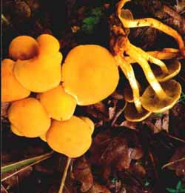
2. К несъедобным грибам относятся:
А) маслята
Б) ложные опята
В) цезарский гриб

Slide 29
3. Какой гриб самый ядовитый?
А) бледная поганка
Б) ложные опята
В) мухомор
Г) желчный гриб

Slide 30
Любопытные факты
Быстрее всех растёт подберёзовик – по 4-5 см в сутки.
Во время ВОВ медсёстры собирали грибы трутовики – они успешно заменяли вату.
Из плесневых грибов изготавливают лекарства, которыми мы лечимся: антибиотики.

Slide 31
загадки
он в лесу стоял,
никто его не брал-
в красной шапке
модной,
никуда не годной
мухомор
стоит в шапке дед.
дождя давно нет,
а шапка мокра,
как рыбья икра.
маслёнок

Slide 32
рыжие ушки,
лысые макушки
в траве лежат –
для маленьких ежат
лисички
что за ребятки на пеньках
столпились тесной кучкой?
и держат зонтики в руках,
застигнутые тучкой
опята

Slide 33
В шляпках разноцветных,
Издали заметных.
Собирай, не мешкай,
Это….
сыроежки
Не спорю, не белый.
Я братцы, попроще.
Расту я обычно в берёзовой роще.
подберёзовик

Slide 34
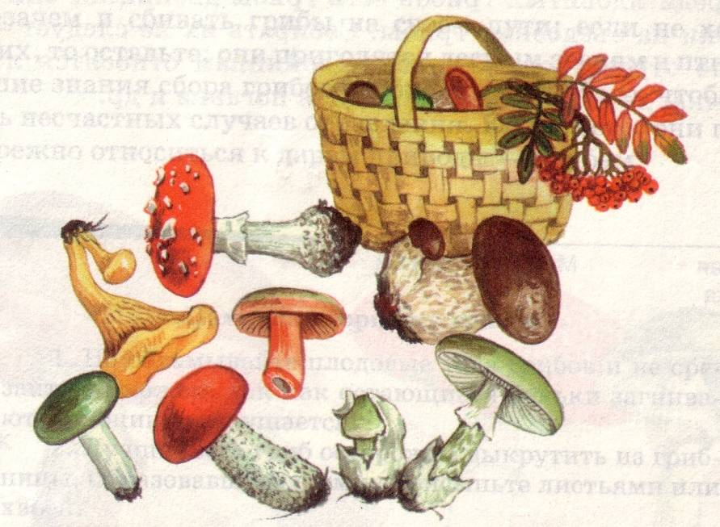
СПАСИБО ЗА УРОК!

